Slide 1
ציר הגנה לאומית
ספטמבר 2018
שי פאיראיזן (מדריך צוות 4)

Slide 2
מטרות הציר
לימוד נדבך ההגנה הלאומית כרכיב משמעותי בביטחון הלאומי.
כיצד באים לידי ביטוי רכיבי ההגנה הלאומית בגופי הביטחון ומשרדי הממשלה.

Slide 3
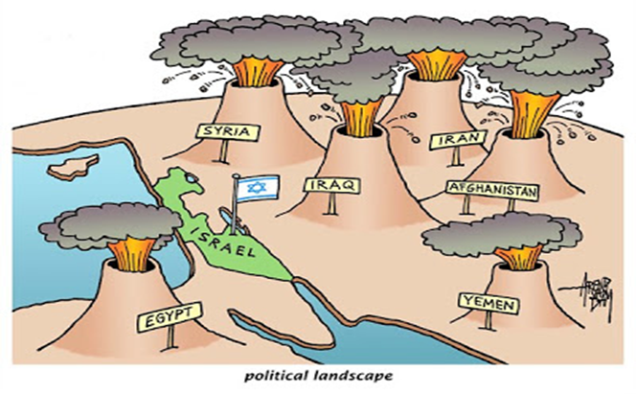
ישראל 2018
סביבה מורכבת ומשתנה
האביב הערבי
סונה VS שיעה
עתיד מדינות הלאום
הרוסים באים ... (כבר פה...)
הר הבית
הרשות הפלסטינית
עזה
ועוד...

Slide 4
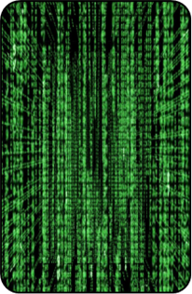
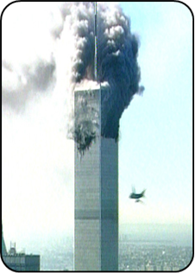
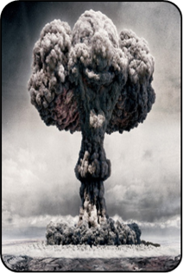
התפתחות עולם המלחמה
מלחמה קונבנציונאלית
צבא נגד צבא
מלחמת סייבר
ארגון/מדינה כנגד אוכלוסייה צבא ומדינה
מלחמה תת קונבנציונאלית
ארגון מול אוכלוסיה
מלחמה על קונבנציונאלית
מדינה משמידה מדינה
"אינני יודע כיצד ילחמו במלחמת העולם השלישית, אבל הרביעית תתנהל במקלות ובאבנים"

Slide 5
אסטרטגיית צה"ל וציר הגנה לאומית
היעדים הלאומיים – הבטחת קיומה של מדינת ישראל, הגנת שלמותה הטריטוריאלית ובטחון אזרחיה ותושביה.
גורמי האיום - האיומים על מדינת ישראל הם אלה:
מדינות...ארגונים תת מדינתיים... אירגוני טרור ללא זיקה למדינה או לקהילה מסוימת.

Slide 6
אסטרטגיית צה"ל וציר הגנה לאומית
עקרונות תפיסת הביטחון הלאומי –
הישענות על אסטרטגיה ביטחונית הגנתית.
תפיסת צבאית התקפית
שמירת היתרון היחסי.
העיקרון המסדר של תפיסת הביטחון והיעדים הלאומיים –
קיום תקופות רגיעה ארוכות.
יצירת הרתעה אל מול הסביבה האזורית ומול גורמים העלולים לחולל איומים.
בשגרה-מימוש והעמקה ותחזוקה של ההרתעה על ידי בניין כוח ויצירת איום אמין.
בחירום ומלחמה- הסרה מהירה של האיום תוך צמצום הנזק למדינת ישראל.

Slide 7
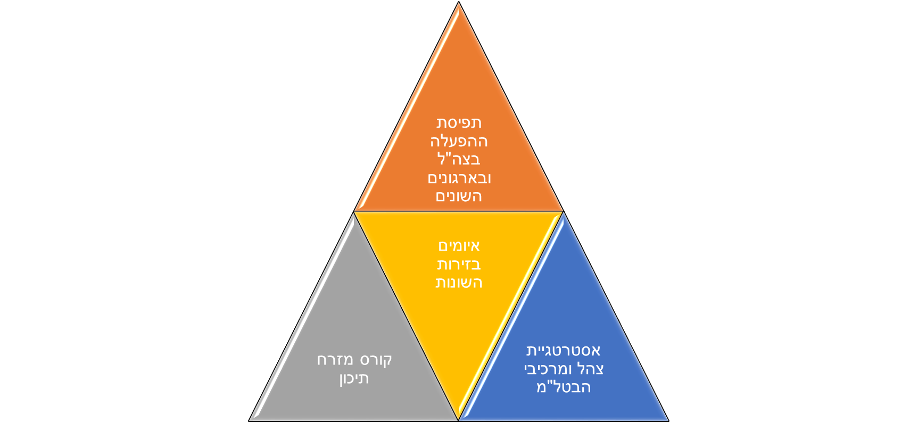
הרעיון המסדר

Slide 8
הרעיון המסדר
קורס מזרח תיכון
המערכת היריבה וזיקוק האיומים
היכרות עם רכיבי ההגנה הלאומית
מהו המענה בכלים ויכולות אל מול התפיסות
מהן התפיסות הקיימות כמענה לאיומים
הרצאת בכירים
סיורים

Slide 9
אופן לימוד הציר
המענה בכלים וביכולות
הרצאות בכירים
סיור בארגונים
סיורי בטל"מ
התפיסות הקיימות כמענה לאיומים
הרצאות במליאה
עיבודים בצוותים.
הצגות משתתפים
הבנת הסביבה החיצונית
קורס מזרח תיכון
סייבר
סיורי בטל"מ
זיקוק האיומים
היכרות עם רכיבי ההגנה הלאומית
הרצאות בכירים
תשתית הבטל"מ
מפגשי צוות
חומרי קריאה

Slide 10
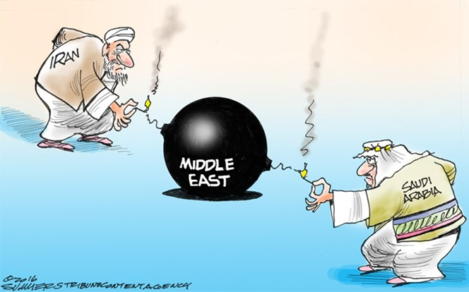
קורס מזרח תיכון
עליית מדינות הלאום במזרח תיכון.
"התעוררות" האסלאם הסוני במזרח התיכון:
התנגשות בתוך האסלאם (מהאח"ס ועד דאע"ש)
עליית הסהר השיעי במזה"ת: המהפכה האיראנית והאביב הערבי.
הטרור ההשראתי במערב: הסייבר כזירת הנעה.
איומים והזדמנויות במזרח התיכון – ישראל חסון.
תמונת מצב איומים והזדמנויות במזרח התיכון (אמ"ן/ שב"כ) – משתתפים.

Slide 11
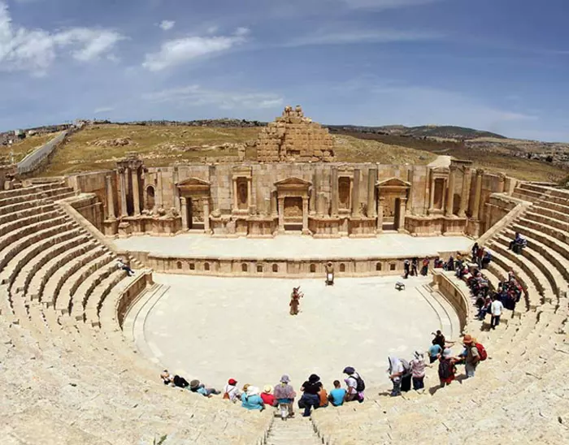
סיורים
סיור ירדן , סיור אמ"ן, סיור מוסד, סיור בט"פ, סיור שב"כ

Slide 12
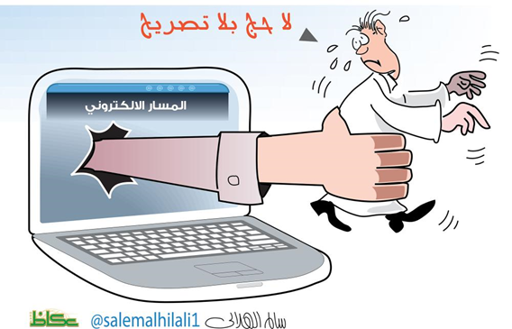
השתתפות בציר
חומרי קריאה כהכנה להרצאות.
השתתפות בהרצאות.
סיורי בטל"מ- רכיבי ההגנה הלאומית בעת הנוכחית.
מטלות משתתפים : תמונת איומים, הצגת תפיסת ההפעלה, הכנה לסיורים.
סיורים – ירדן, אמ"ן, מוסד, בט"פ, שב"כ.
סדנת סייבר.

